Slide 1
AZ INTERNET VESZÉLYEI
Béda Bálint
Felkészítő tanár: Vereb Márta Beáta
Iskola: Budapesti Gépészeti Szakképzési Centrum Mechatronikai Szakgimnáziuma

Slide 2
„Az internet nem jó és nem rossz – csupán jellemző. Tükör. Úgy tűnik, ami ennek révén keletkezik, nem radikálisan új. A hálólét örökli a társadalmi lét megannyi nyűgét és nyavalyáját.” (Dr. Ropolyi László)
Ezen prezentáció, csak 2013-as Power Pointtal, vagy annál újabbal használható!

Slide 3
Veszélyek az interneten (Problématérkép)
1
3
5
2
4
6
Internetes
Zaklatás
(Cyberbullying)
Trollkodás
(Trolling)
Személyes
adattal
való
visszaélés
Internetes pedofília,
behálózás
(Grooming)
Erotikus
képek
küldözgetése
(Sexting)
Internetes
kibeszélés

Slide 4
Az ilyenek miatt tart ott a világ, ahol..
Az ilyenek miatt tart ott a világ, ahol..
Semmirekellő vagy!
Semmirekellő vagy!
Miért tetted ezt?
Miért tetted ezt?
Internetes zaklatás (Cyberbullying)
Pl: valaki éjjel-nappal fenyegető vagy megalázó e-mailokat küld, közösségi oldalon üzenget, bántó tartalmú kommenteket ír
Az internetes zaklatás mindig személyes indítékkal indul.
az elkövető hosszabb ideig, visszatérően kínozza áldozatát azért, hogy őt megfélemlítse vagy háborgassa.

Slide 5
Eltörtem a szüleim vázáját, de nem jöttek rá.
Szerencséd van!
Internetes kibeszélés
(Mém küldés)
Titkok, pletykák vagy egyéb személyes információk engedély nélküli megosztása másokkal.

Slide 6
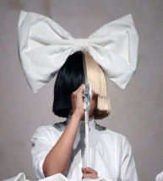
Byales – 15:50
@Horme Mire alapozod ezeket?!
Byales – 19:45
@Horme Miért írsz ide egyáltalán??
Byales – 12:34
Ti is hallgattátok SIA új számát?
Horme – 15:56
@Byales Szerintem nem jó énekes..
Horme – 19:51
@Byales Miért teszel fel ilyen kérdéseket?!
Horme – 13:03
Senkit nem érdekelsz, nézz magadra!
Horme – 16:05
@Byales Mindenki ezt mondja
Byales– 19:54
@Horme Szánalmas amit művelsz!
Horme – 13:05
Az énekes amúgy is unalmas
Horme – 16:09
@Byales Fogadd el, nem jó énekes és kész.
Horme – 19:58
@Byales Te vagy a szánalmas..
Horme – 13:14
Rajtad kívül nem hallgatja senki.
Trollkodás
A troll internetes szlengben olyan személy, aki provokatív, ingerlő módon, tárgyhoz nem tartozó üzenetekkel bombáz egy online közösséget (pl: fórumokon, blogokon)
Az angol „Do not feed the trolls”, azaz „ne etesd a trollokat” kifejezés (rövidítése DNFTT) azt jelenti, hogy az ilyen hozzászólókat ignorálni kell.
vagy személyes véleményét erőlteti rá mindenkire, azzal a szándékkal hogy megzavarja az eszmecserét.
A trollok ténykedése elszabadíthatja az indulatokat: mind a gyalázkodás, mind az ellenreakciók brutális stílusban zajlanak, gyakori a halálos fenyegetés is.

Slide 7
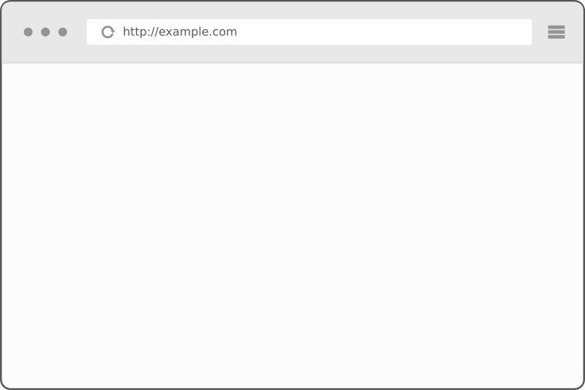
Küldj be az interneten magukat kellető 16 éves vagy annál fiatalabb csajokat! (facebook vagy snapchat adatlap címet feltétlen írj!)
Ha felkerültél az oldalra, és emiatt szomorú vagy, írj nekünk, és talán levesszük a képeidet az oldalról. Mivel bunkók vagyunk, és a szép szóból nem értünk, minél inkább mocskolódsz, annál biztosabb, hogy sikerrel jársz!
(Vannak olyan oldalak, amik egyenesen ilyen képek beküldésére buzdítanak)
Erotikus képek küldése (Sexting)
Szexi (bikinis, monokinis vagy meztelen) képeket vagy videókat egyre több tini lány küldözget magáról.
Ráadásul meglepően sok gyerek látott már olyan képeket amit eredetileg egyértelműen nem neki szántak.
A fő probléma ezekkel a képekkel, hogy a felvételek sorsa a későbbiekben a szereptől függetlenül alakul és számos komoly visszaélés történhet velük!

Slide 8
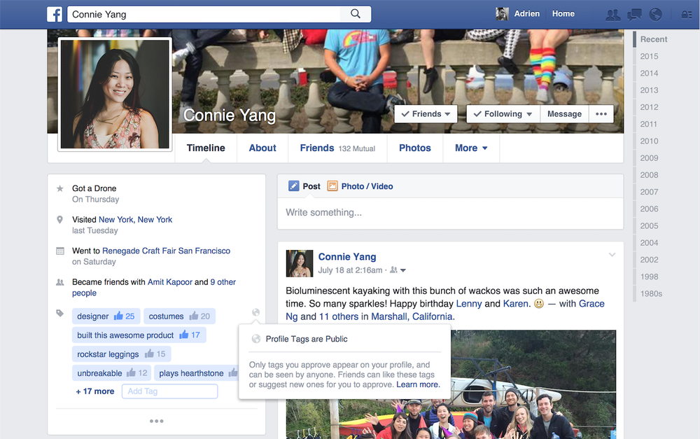
Igen :)
Helló ^^
Szia! ☺
Történt veled ma valami érdekes?
Persze, ma elmentünk osztálytársaimmal...
Küldesz nekem képet magadról? :)
Szervezett bűnözés megvalósulására is alkalmas, hiszen a gyermek pornográf képek megszerzése és egymásnak való átadása hálózaton keresztül sokkal gyorsabb, egyszerűbb.
Internetes pedofília, behálózás
(Grooming)
Az internet kiváló fórum az anonimitás megőrzésével megvalósuló pedofil vágyak kiélésére.
Minél jobban „összemelegednek” annyival könnyebben ad ki magáról az áldozat jobb esetben ruhás, rosszabb esetben meztelen képet.
így válhat rövid időn belül „ismerőssé” egy valójában veszélyes és ártó szándékú idegen.
Az elkövetők zöme tudatos stratégiával, több hónapon keresztül cserkészi be a közösségi oldalon áldozatát, lányokat és fiúkat egyaránt.
A pedofilok és a más „internetes behálózók” nem nyílt kártyákkal játszanak: másnak adják ki magukat.

Slide 9
Személyes adattal való visszaélés
Minél jutányosabb az ár, annál több személyes adatot vagyunk hajlandóak megadni.
Az online világ az elmúlt években egyre jobban behálózta életünket, főleg az első ránézésre csábítóan olcsó szolgáltatásai révén.
Ezek a szolgáltatások valójában nem ingyenesek, személyes adatainkkal fizetünk értük.

Slide 10
Baj esetén kihez fordulhatsz?
Egy hatóság
tevékenysége vagy
mulasztása alapvető
jogom sérti vagy
közvetlenül sértheti.
Ha személyes
adataim
védelmével vagy a
közérdekű adatok
nyilvánosságával
kapcsolatos
kérdésem van.
Jogellenes, illetve
gyerekekre veszélyes
vagy káros internetes
tartalmat szeretnék
jelenteni.
Ha úgy érzem, bajba
kerültem, zaklatnak
a neten, rossz
érzéseket keltő
weboldalakkal vagy
üzenetekkel
találkoztam.

Slide 11
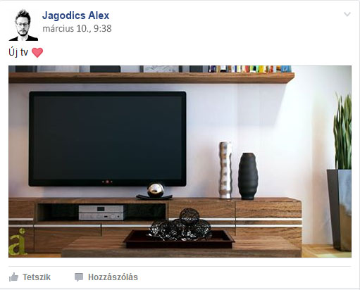
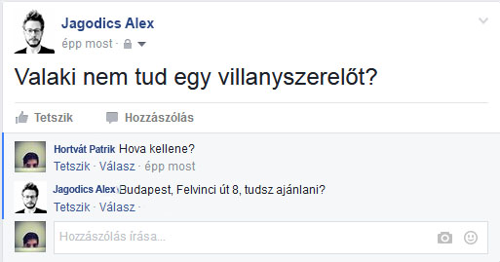
Facebook?
Mit szeretne látni egy betörő leendő áldozata Facebook oldalán?
Megadni azt, hogy elutazunk valahova, egyrészt felesleges, másrészt pedig veszélyes is, mivel így egy betörő rendkívül könnyen megtudja, hogy mikor nem tartózkodunk otthon, és valószínűleg akkor fog betörni a házunkba.
A lakcímünket nyilvánossággá kürtölni nem túl jó döntés. Ha csak ezt a három információt nézzük, amit eddig felsoroltunk, akkor egy betörőnek megvan az időpont, a helyszín, és a tárgy.
Ha kiposztoljuk azt, hogy mi az új szerzeményünk, úgy pontos leírást adunk, hogy milyen értékek találhatóak a házunkban.

Slide 12
Facebook?
Mit nem szeretne látni egy munkáltató leendő alkalmazottjának Facebook oldalán?
Sértegető poszt
Egy munkáltató, ha meglát egy sértegető posztot, akkor az alkalmazott jelöltnek onnan kezdve nincs túl sok esélye a munka megszerzésére.
Drog, pia poszt
Ez a kategória az, ami több dolgot elárul az emberről: buta, mert
ezzel dicsekszik,
meggondolatlan,
mert súlyos következményei
lehetnek a kép
közzétételének.
Meztelen kép
Melyik munkáltatónak
kell egy olyan
alkalmazott, aki saját
testét teszi
közkívánatra? A válasz
egyszerű: kevésnek.
Facebook

Slide 13
Mi az?
Internetes személyiséglopás
A kémprogramok
rögzítik a
billentyűleütéseketet, és továbbítják azt a netes bűnözőknek
Így történhet meg az, hogy egy egyszerű játékbeli vásárlásnál, illetéktelenek
megszerzik
személyiségünket, és akár kereskedhetnek is
velük.
Az interneten résen kell
lennünk, mert a készülékünkre bármikor
kerülhetnek
kémprogramok.

Slide 14
Tippek
Előzd meg az személyiséglopást!
Használj vírusírtót,
kémprogram
keresőt!
Csak biztonságos helyről tölts le
tartalmat.
Gyakran változtass
jelszót, ami
megfelelően
biztonságos.
Csak olyan személyes információkat adj közzé, amik feltétlen
szükségesek.
Bizalmas adatokat
soha ne adj ki,
kivéve, ha a webhely
biztonságos.
Ne fizess olyan
helyen, ami
bűzlik attól, hogy
hamis oldal.

Slide 15
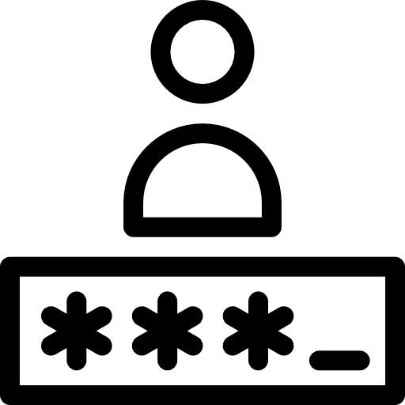
Tippek
Milyen a jó jelszó?
#1
;)
Ne legyen benne szótári szó,
személyes
adat, név
Minimum 6-8 karakter hosszúságú
legyen.
Tartalmazzon kis és nagybetűt, számokat,
esetleg különleges karaktereket

Slide 16
Tippek
Vajon igaz-e a hír?
Kattints a hivatkozásra,
bizonyosodj meg,
hogy alátámasztják
Keress rá a
hír szerzőire, hogy ismertek-e.
Ha túlságosan
szokatlan, nézz
utána más
oldalakon is!

Slide 17
Tippek
Hogyan kerüljük el az átverést?
Ha szinte a
semmiért ajánlanak
fel jutalmat, az
biztos átverés.
Vásárlás esetén, csak minősített eladót, webárúházat
válasszunk
Gyanús dolgokra
keress rá
más oldalakon is!

Slide 18
Tippek
Általánosságban
Használj bonyolult jelszavakat és cseréld ezeket gyakran.
Megnyitás helyett inkább töröld a gyanús eredetű vagy tartalmú üzeneteket, véleményeket.
A stílus maga az ember ne járasd le Magad közönséges vagy durva megnyilvánulásokkal.

Slide 19
Tippek
Közösségi háló
Ismerd és használd
a biztonsági
beállításokat!
A valóban személyes infók
ne legyenek nyilvánosak.
Ha valaki fenyeget vagy zaklat, jelentsd!
Mentsd el a bizonyítékot és
töröld a zaklatót az
ismerőseid közül.
Posztolás előtt jól gondold át, hogy milyen információ kerül ki így Rólad a netre.
Légy őszinte barátaiddal,
beszéljétek ki a sérelmeiteket,
lehet, hogy csak
egy buta
félreértés az egész!
Jobban jársz egy szűkebb, de
megbízhatóbb ismerősi körrel.

Slide 20
Tippek
Mobil webes eszközök
Gyanús jelentkezésekre
inkább ne reagálj, a
gyanús forrásokat
blokkold!
Ha app-et vásárolsz, nézd előtte meg, hogy az alkalmazás mihez fér
majd hozzá.
Ha ellopják a készüléket,
a rajta lévő adatok
is illetéktelen
kezekbe kerülnek!
A nyilvános hálózatok nem biztonságosak, veszélyt jelenthetnek
az adataidra.
Fényképezés/videózás
előtt mindig kérj
engedélyt az
érintettől.
Ne add meg
telefonszámod
vagy e-mail címed
akárkinek.
A hálózaton soha
sem
vagy egyedül!
Lehetőséged van a helymeghatározás ki-és bekapcsolására.
A telefonon is használj jelszó-és
egyéb biztonsági
védelmet.

Slide 21
4. Meglátod egy közösségi oldalon, hogy a barátnőd bikinis képeket töltött fel magáról:
Értékelés: helyes válaszok száma alapján
Tesztsor
1. Megismerkedsz egy sráccal/lánnyal az interneten, aki nagyon bejön. Már régóta chateltek, mikor megkér, hogy küldj magadról neki képet:
3. Online játékon való regisztráláshoz bankszámlaszám megadása szükséges:
2. Bejelöl a Facebook-on egy személy, akit még sosem láttál:
5. Ha arról kérdeznek, hogy odafigyelek-e a személyes adataim védelmére, kijelenthetem, hogy igen, hiszen:
a)
a)
5
a)
a)
a)
Bikiniben azért nem, de felrakok néhány jobban sikerült fotót magamról.
Csak a szimpatikus embereknek árulom el a személyes adatokat.
Gratulálok! Az internet használatához felkészült vagy!
Felőlem, a lényeg, hogy végre játszhassak vele.
Nem jelölöm vissza. Sose láttam, nem is értem minek jelölt be.
Na végre, annyira jól néz ki a profilképén, talán még össze is jöhetünk.
b)
b)
4-3
b)
b)
b)
Majd letöltik egy csomóan a saját gépükre, aztán rajtam szórakoznak. Én biztos nem akarom viszont látni magam más gépén.
Csak akkor adok ki magamról adatot, ha valaki kéri, magamtól nem.
Még fejlődnöd kell, de jó úton haladsz az internet biztonságos használatának elsajátításához.
Nem is tudom, meg kéne kérdezni valakit, aki jobban ért ehhez.
Visszajelölöm, hogy minél több ismerősöm legyen.
Végülis, max nem tetszem neki.
c)
c)
2-0
c)
c)
c)
Na ezt nem hagyhatom, én is töltök fel néhány fürdőrucis képet.
Nem szoktam csak úgy minden ok nélkül bárkinek is kiszolgáltatni a rám vonatkozó adatokat.
Még sokat kell gyakorolnod, hogy a tudásod teljes legyen.
Kizárt, még fizetős oldalakra irányítanak.
Még gondolkodom, hogy honnan ismerhetem.
Dehogy küldök, elvégre látja a profil képemen hogy nézek ki. Minek neki még több kép?

Slide 22
Forrás
Írott anyag:
http://www.adatvedelmiszakerto.hu/2010/02/internetes-szemelyiseglopas/
http://www.jamk.hu/sites/default/files/pictures/hungarian_-_how_to_spot_fake_news.jpg
http://www.computer-maintenance.hu/index.php?option=com_content&view=article&id=26:biztonsagos-jelszo-kialakitasa
Kulcs a net világához – NAIH
Képi anyag:
www.flaticon.com
https://www.thecolourmoon.com/web_application_development.php
https://twitter.com/fakemanbartlett
https://au.pinterest.com/explore/modern-tv-room/
http://www.vulture.com/2016/05/sia-announces-her-first-tour-in-five-years.html
http://internethotline.hu/
https://stockphoto.com
http://www.trollspodcast.com/
https://facebook.com/
https://naih.hu/
https://hu.pinterest.com/rosebsweet/silhouetts/

